Slide 1

Decision Tree 실습

Slide 2
Contents
데이터 설명
Python 개요 및 module 설명
알고리즘 실습

Slide 3



Python 개요 및 module 설명
어떤 Interactive development environment (IDE)를 사용할까?
Spyder , Jupyter Notebook, PyCharm, Sublime Text, Visual Studio Code, …

Slide 4

Python 개요 및 module 설명
실행방법 (Windows 기준)
Anaconda 설치
‘Anaconda prompt’ 실행
‘spyder’ 입력

Slide 5
데이터 설명

Slide 6
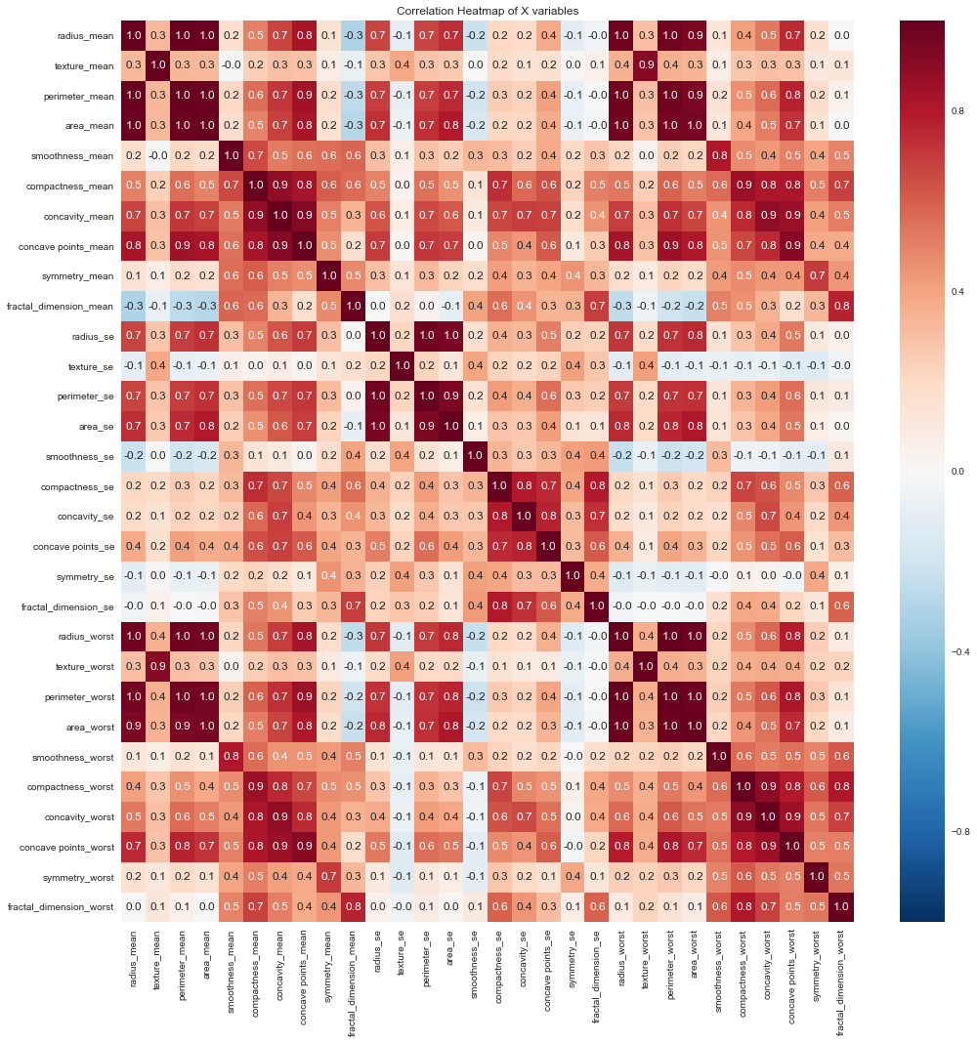
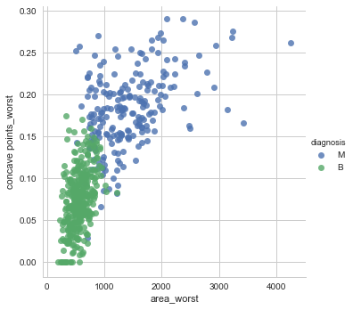
데이터 설명
실제 데이터 : ‘Breast Cancer Wisconsin’ data
569개의 관측치가 2개의 범주 중 하나에 속함 (B:M = 357:212)
30개의 실수형 변수 존재
https://www.kaggle.com/uciml/breast-cancer-wisconsin-data

Slide 7
Decision Tree 예제

Slide 8
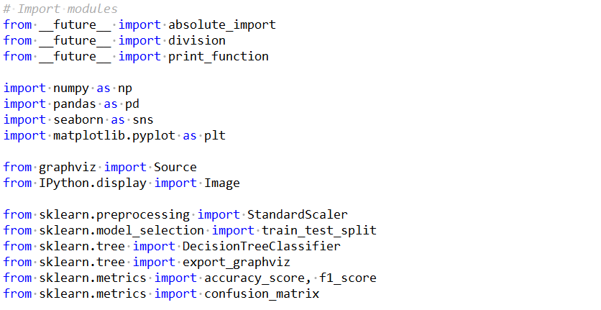
Decision Tree 실습
모듈 불러오기

Slide 9

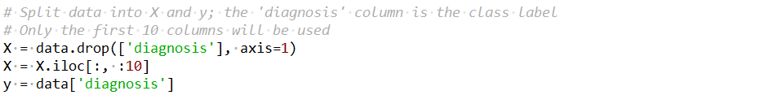
Decision Tree 실습
데이터 불러오기
X 와 y로 나누기

Slide 10
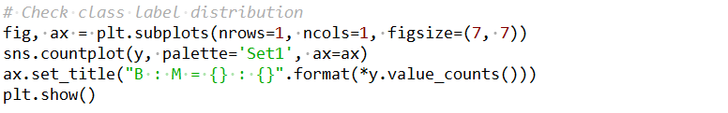
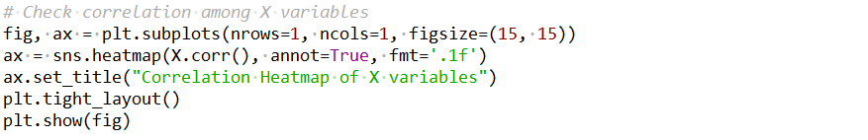
Decision Tree 실습
Count plot을 그려서 클래스 분포 확인하기
Heatmap을 그려서 변수 간 상관관계 확인하기

Slide 11
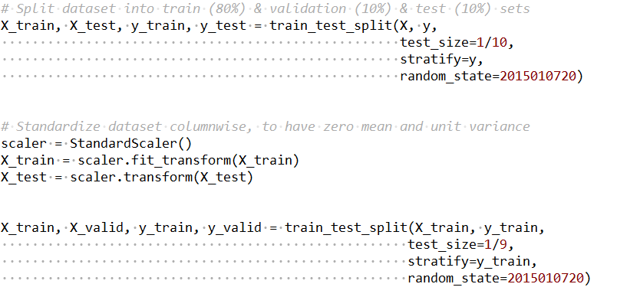
Decision Tree 실습
학습 / 테스트 데이터 분리 → 학습 데이터 기준으로 정규화 → 검증 데이터 분할

Slide 12

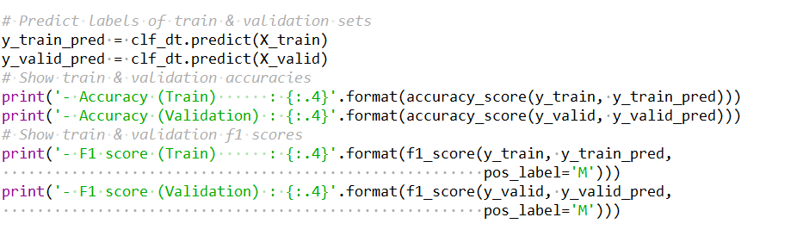
Decision Tree 실습
Decision Tree 모델 구축 및 학습
학습/검증/테스트 데이터에 대해 학습된 모델의 성능 평가

Slide 13
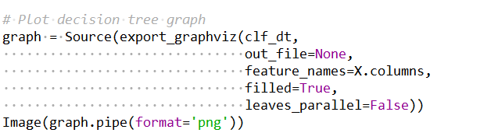
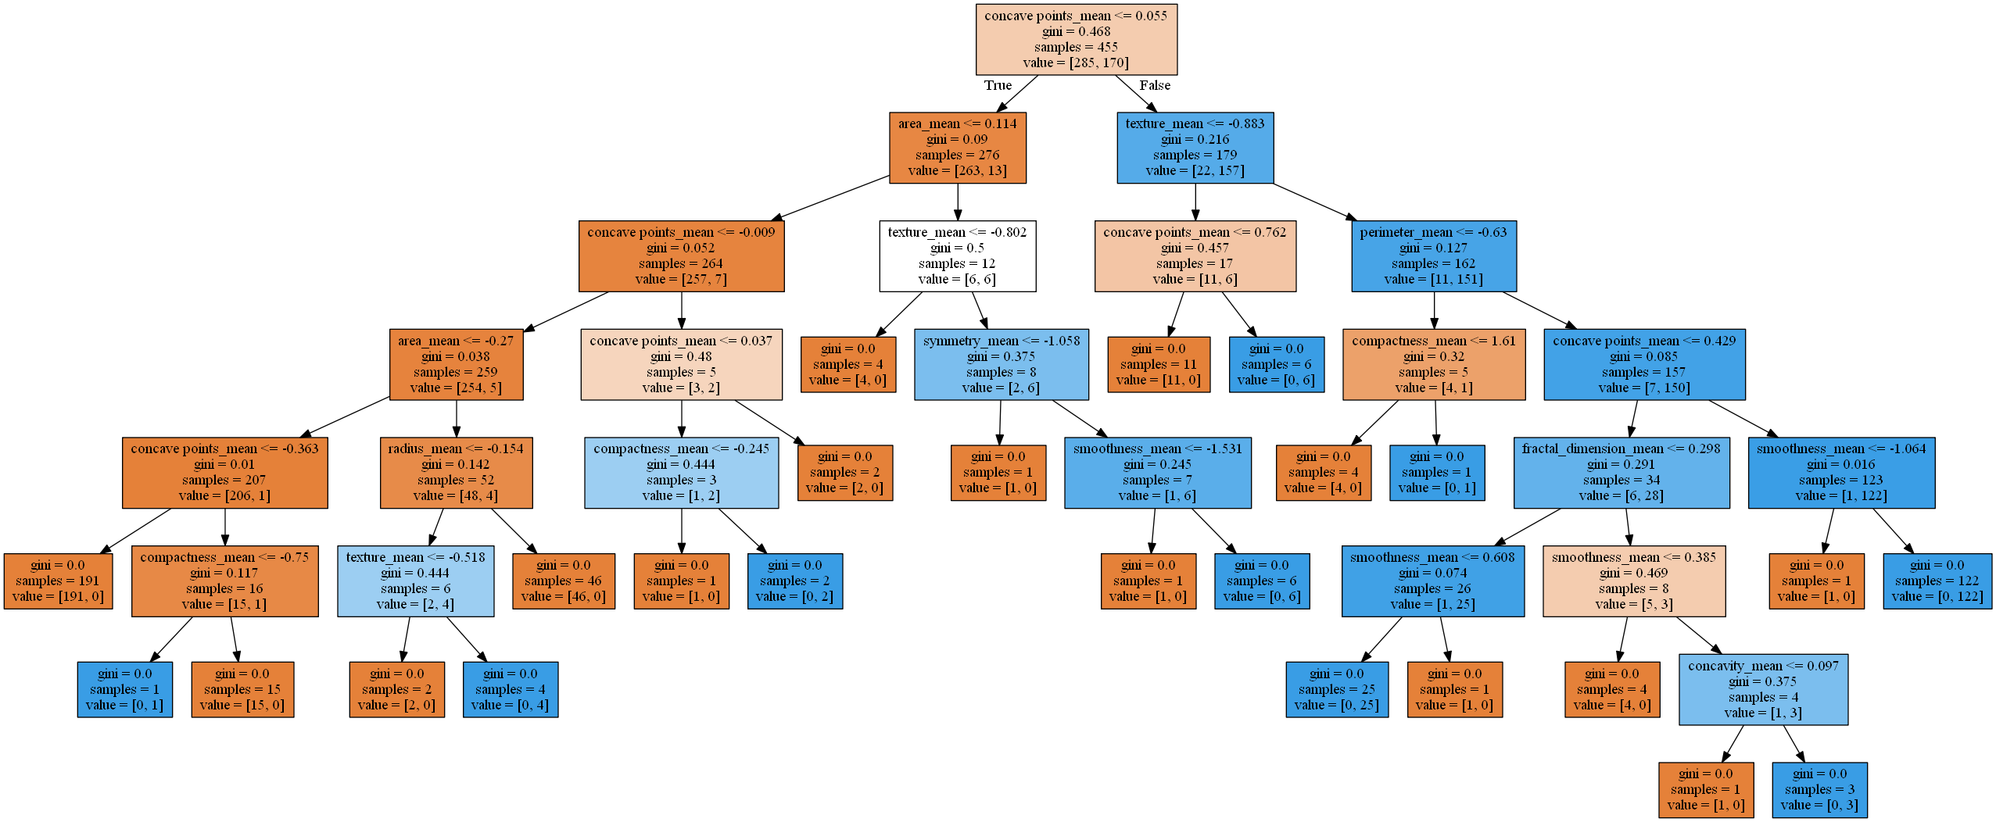
Decision Tree 실습
학습된 Decision Tree를 트리 구조의 그래프로 표현

Slide 14
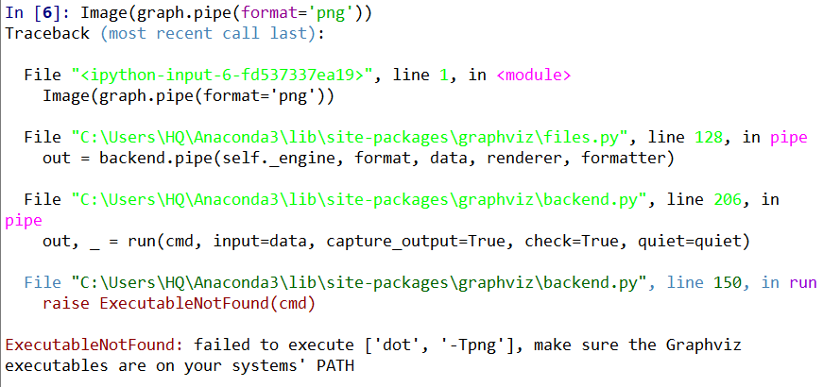
Decision Tree 실습
학습된 Decision Tree를 트리 구조의 그래프로 표현
Download: graphviz-2.38.msi
https://graphviz.gitlab.io/_pages/Download/Download_windows.html

Slide 15
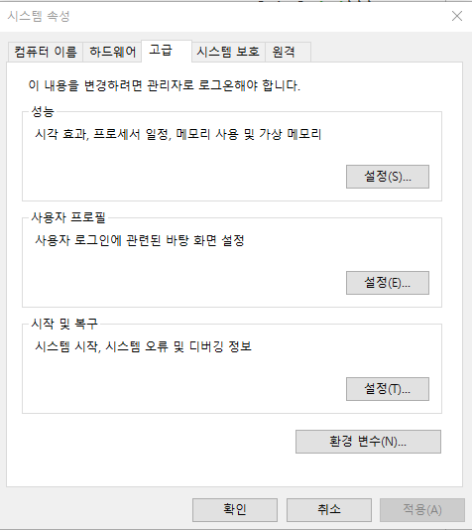
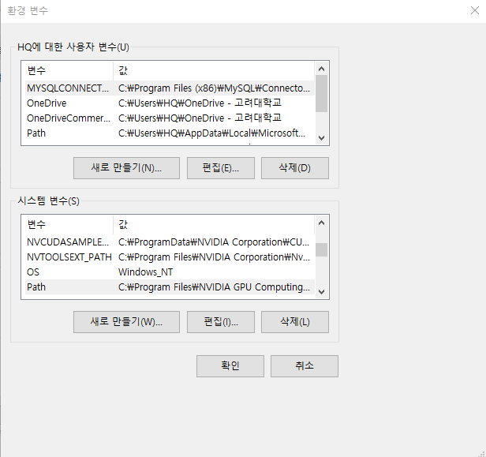
Decision Tree 실습
학습된 Decision Tree를 트리 구조의 그래프로 표현

Slide 16
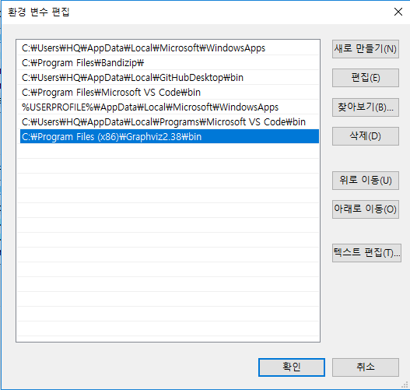
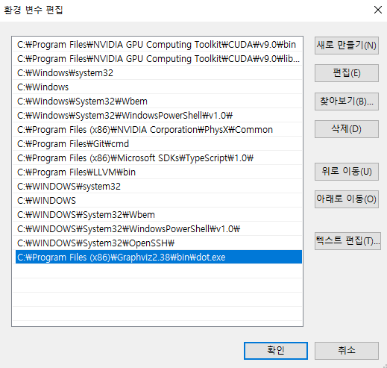
Decision Tree 실습
학습된 Decision Tree를 트리 구조의 그래프로 표현
User path
System path

Slide 17
Decision Tree 실습
Pruning하지 않은 경우 (max_depth=None)

Slide 18
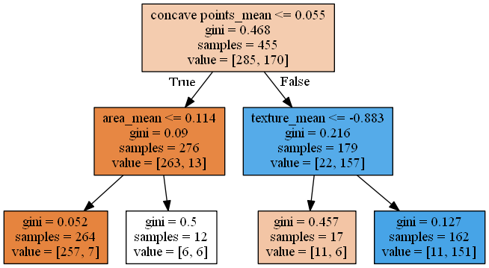
Decision Tree 실습
Pruning한 경우 (max_depth=2)

Slide 19
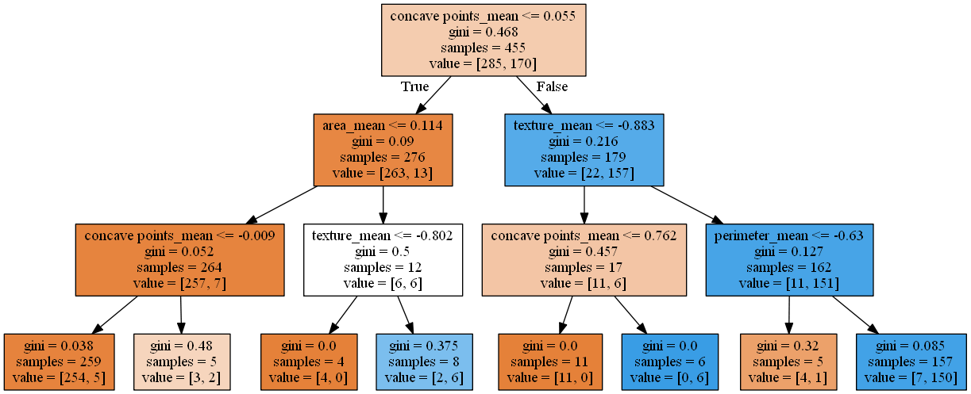
Decision Tree 실습
Pruning한 경우 (max_depth=3)

Slide 20
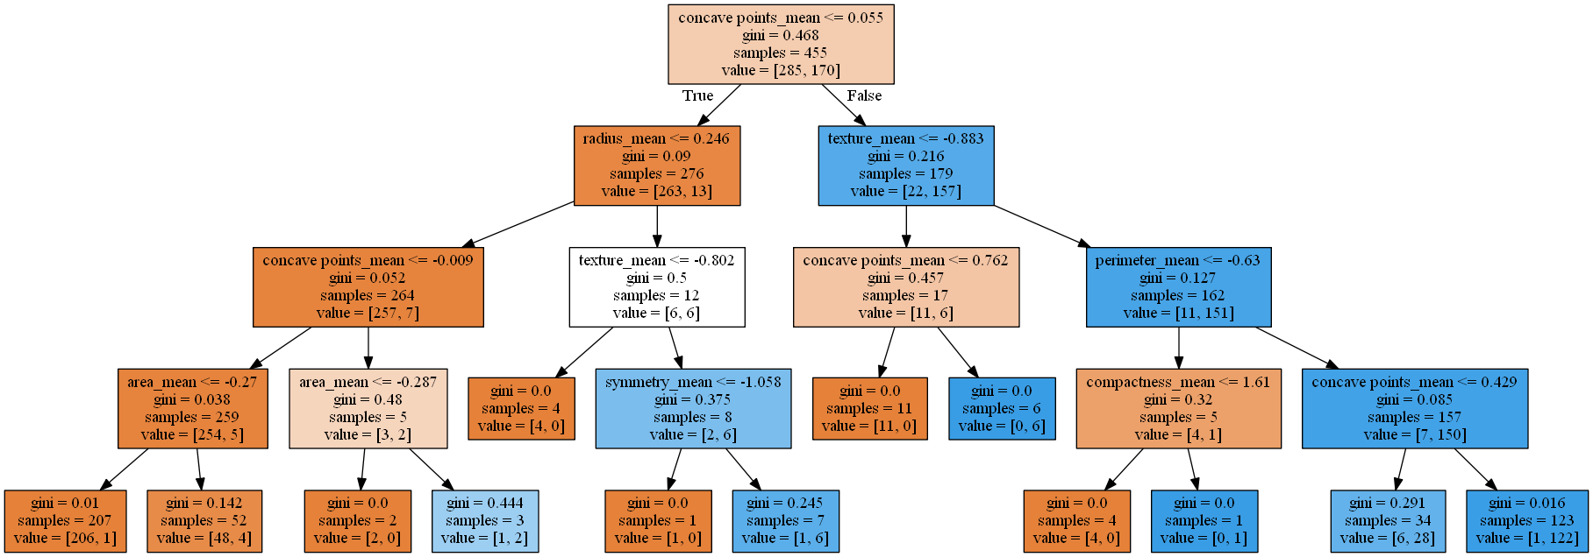
Decision Tree 실습
Pruning한 경우 (max_depth=4)

Slide 21
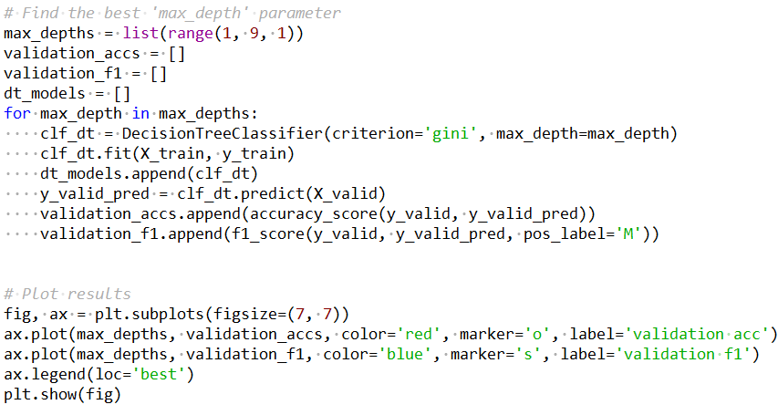
Decision Tree 실습
최적의 ‘max_depth’ 파라미터 찾기

Slide 22
Decision Tree 실습
최적의 ‘max_depth’ 파라미터 찾기

Slide 23
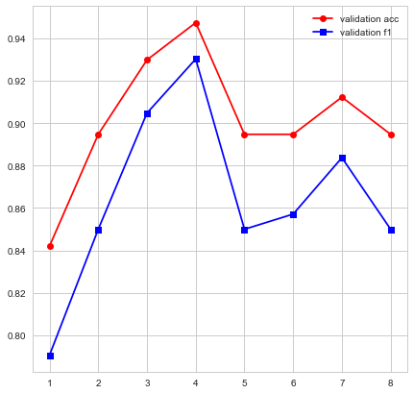
Decision Tree 실습
최적의 ‘max_depth’ 파라미터 찾기

Slide 24
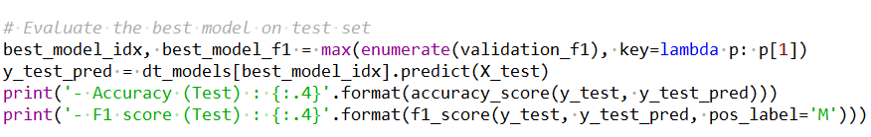
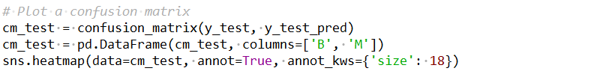
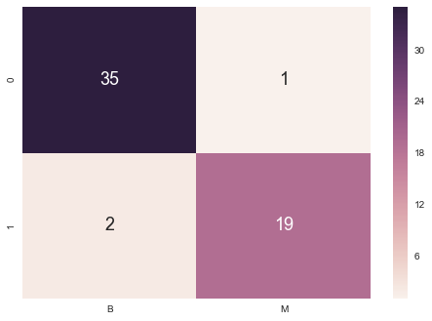
Decision Tree 실습
탐색한 최적의 ‘max_depth’로 검증/테스트 진행
Confusion matrix로 결과 보기

Slide 25
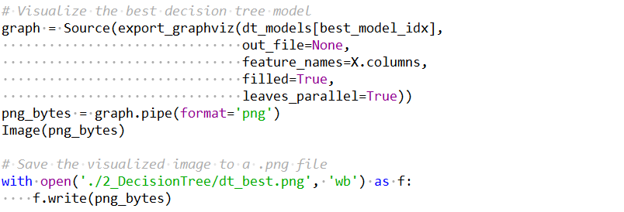
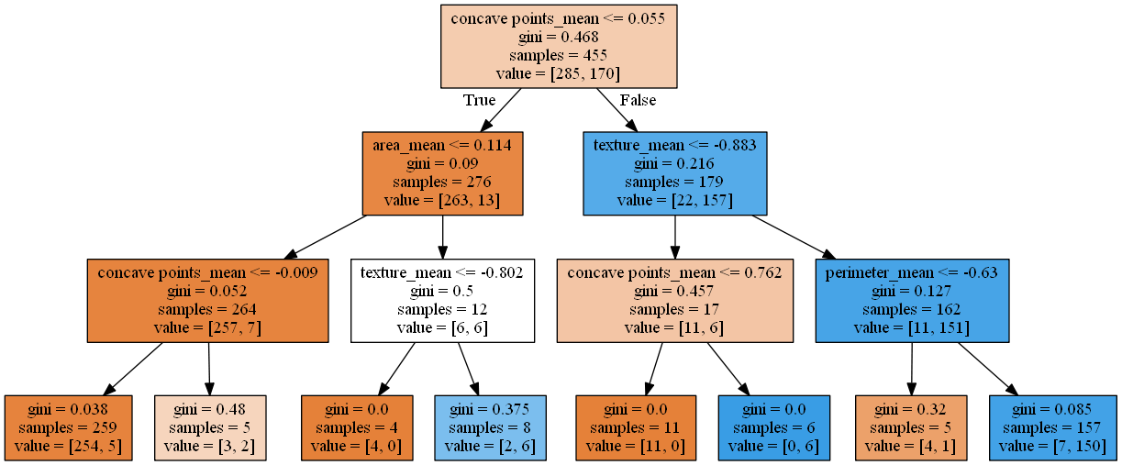
Decision Tree 실습
탐색한 최적의 ‘max_depth’로 트리 구조 그래프 표현 및 저장

Slide 26
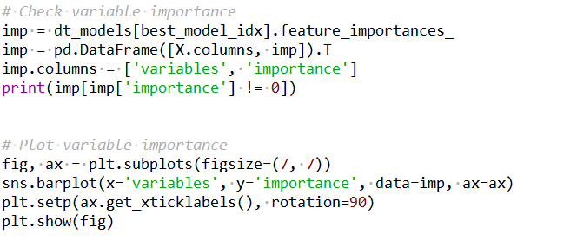
Decision Tree 실습
Decision Tree 구축 시 중요했던 변수 찾기
중요 변수 상위 2개를 x, y축으로 하여 데이터 시각화 (scatter)

Slide 27
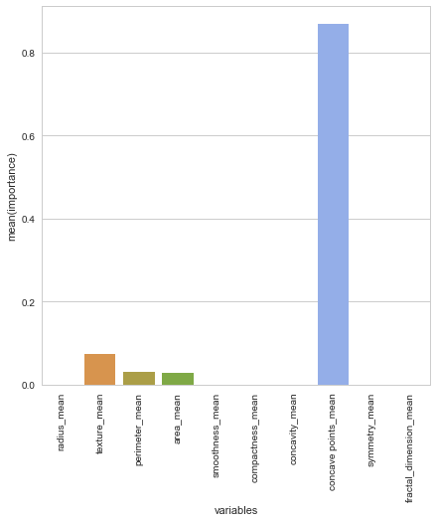
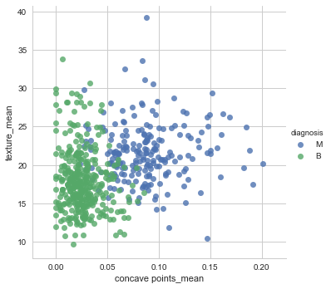
Decision Tree 실습

Slide 28
Decision Tree 실습

Slide 29
데이터 설명
Decision Tree 을 활용한 Classification / Regression 최적의 모델 구축
실습 데이터 1: 대출 연체 데이터 (classification)
대출 연체 예측을 위한 데이터 (성별, 대출 금액 등)
27개의 변수 / 43,386개의 관측치로 구성
실습 데이터 2: 온라인 기사 인기도 예측 (regression)
온라인 기사 인기도 예측을 위한 데이터 (기사에 대한 요약통계량)
60개의 변수 / 36,944개의 관측치로 구성
각 폴더내의 Description.txt 파일 참조

